Slide 1

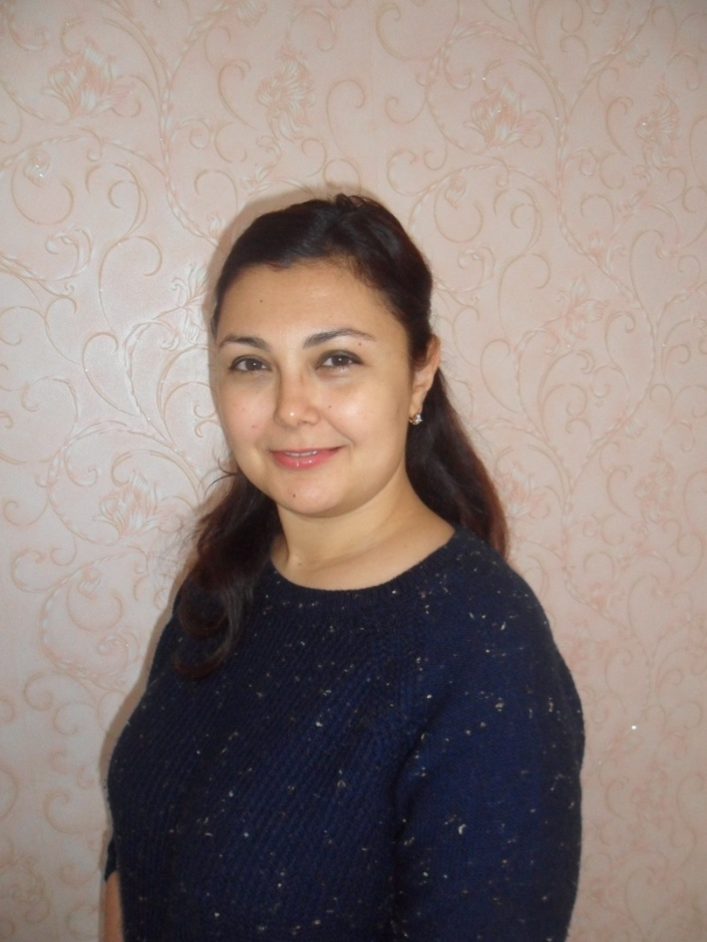
Портфолио
Ибраимова Эльзара Феридовна
Воспитатель
МБДОУ « Детский сад « Журавлик»

Slide 2
«Почему я работаю в детском саду?»
«… Быть может, труд наш с виду неприметен,
но лишь одно я знаю – малыши,
спешат к нам в сад, с утра торопят маму -
давай быстрее, мама, побежим!
Наверное – это вот и есть ответ –
ценнее нашего труда на свете нет!»

Slide 3
Информационная карта
Ибраимова Эльзара Феридовна
Дата рождения: 24. 07. 1981 г.
Образование: высшее
КГИПУ г. Симферополь 2003 г
Место работы: МБДОУ « Детский сад « Журавлик»
с. Укромное
Занимаемая должность: воспитатель
Стаж работы:
а) педагогический стаж 12 лет 5 мес;
б) в данном учреждении 5 лет;
Личный сайт: ibraimova_e_f.a2b2.ru

Slide 4
Участие в инновационной деятельности
Применение ИКТ в образовательном процессе.
Создание личного сайта в социальной сети работников образования a2b2
ibraimova_e_f.a2b2.ru
творческих педагогических конкурсах, семинарах.
Открытые показы педагогической деятельности, целевых прогулок.
Участие в разработке рабочей программы дошкольного образования ДОУ в соответствии с ФГОС.
Самообразование.
Нетрадиционные формы работы с родителями

Slide 5
Формы работы с родителями
Презентации
Круглые столы
Показ открытых занятий
Наглядная информация
Родительские собрания
Совместные праздники и досуги
Беседы
Консультации
Дни открытых дверей

Slide 6

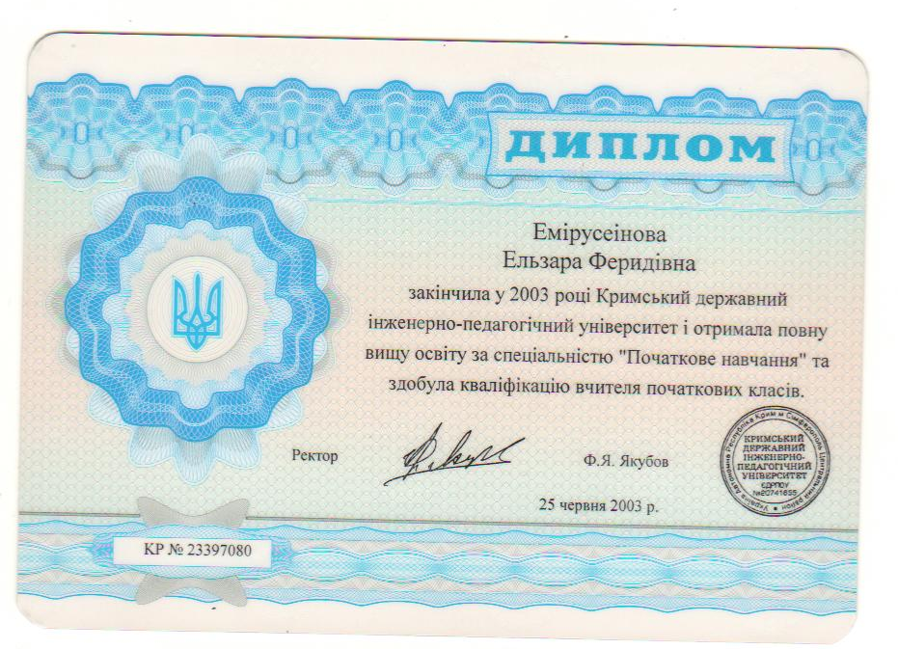
Образование

Slide 7
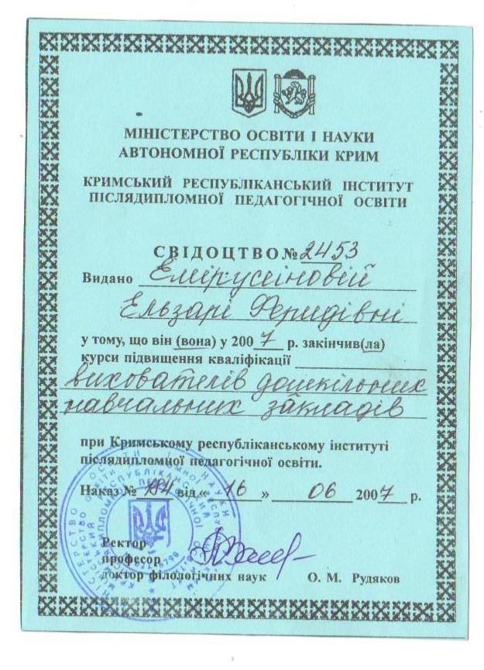
Курсы повышения квалификации

Slide 8
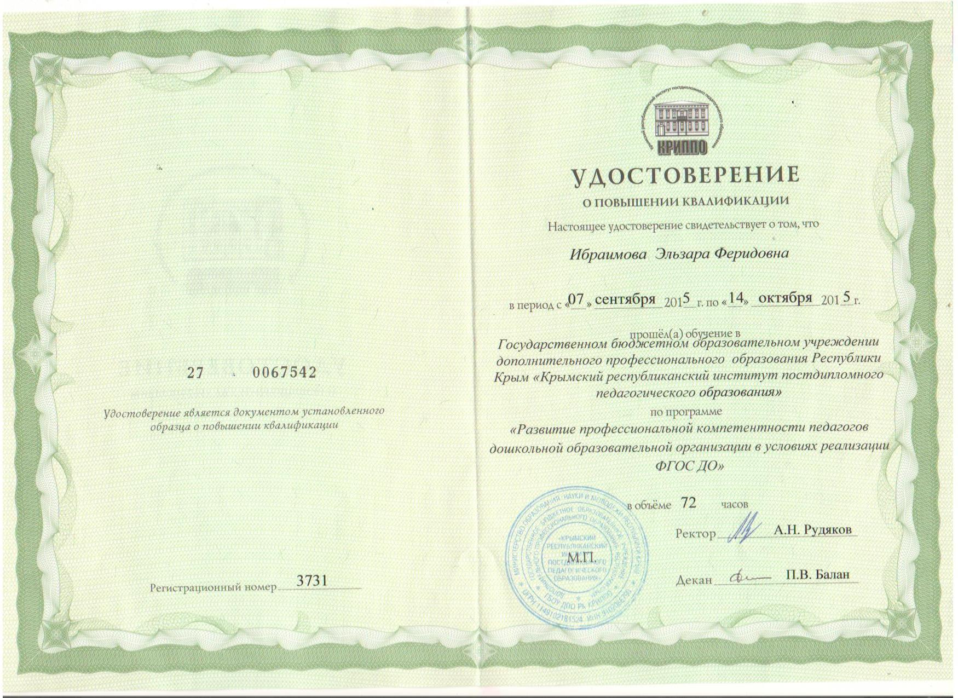
Курсы повышения квалификации

Slide 9

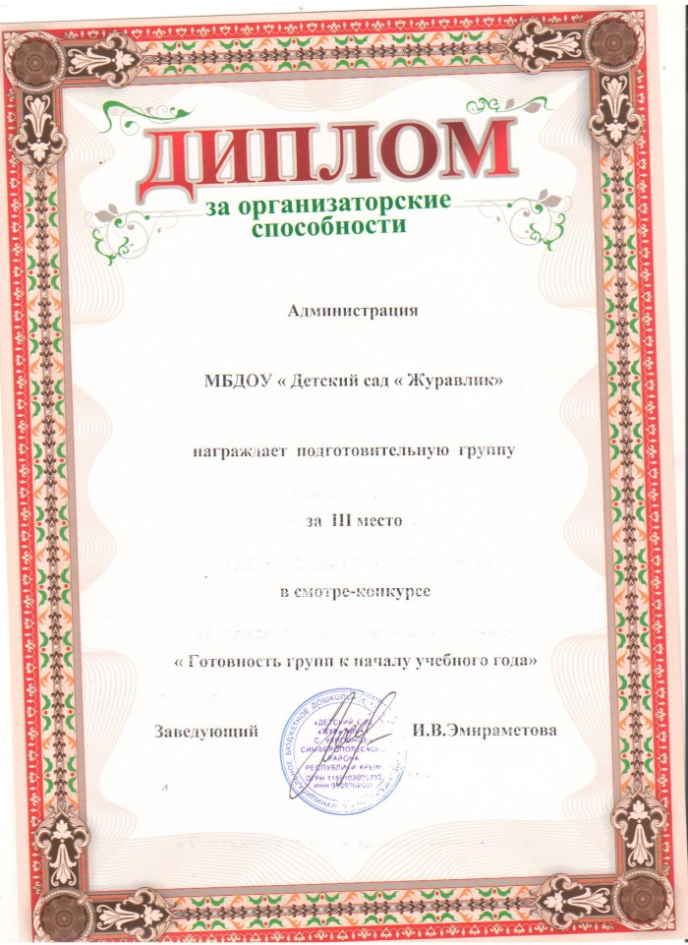

Грамоты

Slide 10



